Slide 1
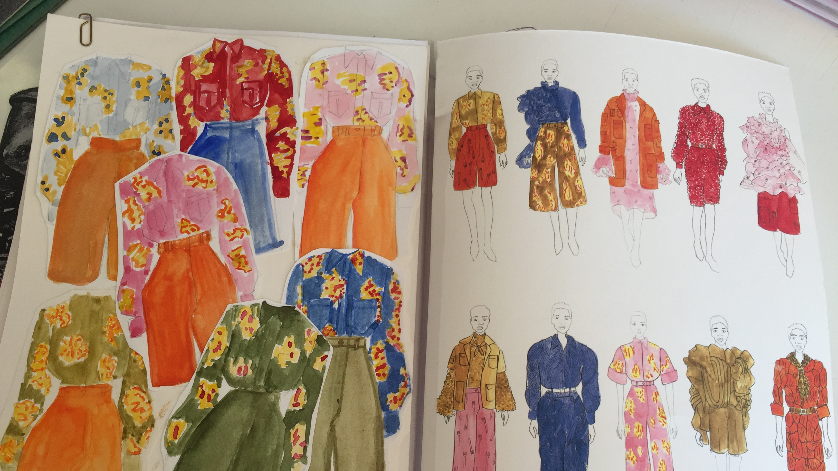
Vaatetus- ja tekstiilisuunnittelun perusteet
aikataulu

Slide 2
Ma 07.09.20 klo 13.15-16
Aloitus, Tehtävän anto, aiempien vuosikurssien esimerkit, research tekeminen
Q202 Väre
Ti 15.09.20 09:15-17:00 Luonnostelu, mukaan piirrustusvälineet
To 17.09.20 09:15-12:00 Suunnitteluprosessi
Veronika Ab
Pe 18.09.20 09:15-17:00 Muotoiluworkshop, mukaan ompeluvälineet
R028O008 kaavaluokka,
To 24.09.20 09:15-17:00 Materiaali workshop, mukaan ompelu- & askarteluvälineet
R028O001 ompelustudio, Maija Fagerlund
Pe 25.09.20 09:15-17:00 Muotoiluworkshop + Research aineistojen esittely ryhmälle,
mukaan ompeluvälineet
R028O008 kaavaluokka,

Slide 3
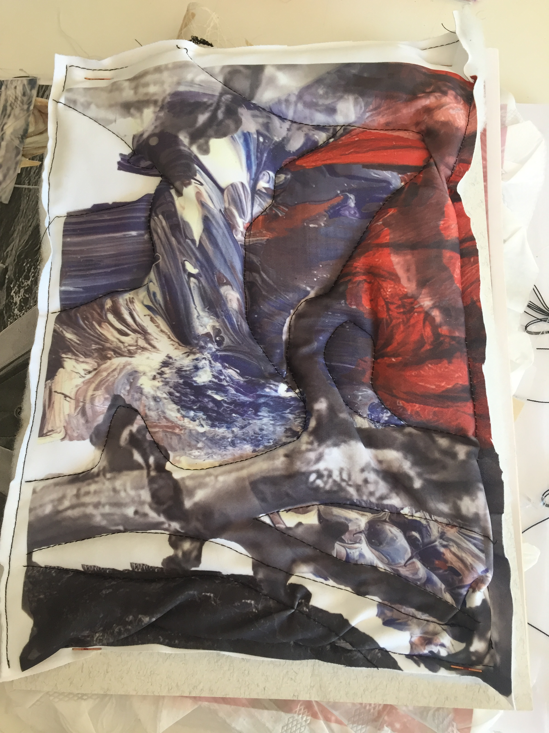
Ti 29.09.20 09:15-17:00 ompelutekniikka,
To 01.10.20 09:15-17:00 ompelutekniikka,
Pe 02.10.20 09:15-17:00 ompelutekniikka,
ompelustudio, Reetta Myllymäki & Sari Kivioja
Ma 05.10.20 09:15-12:00 Tutorointi
Ma 05.10.20 13:15-17:00 Illustrator opetus, Iina-Alisa Lakea
R028R102 tietokoneluokka,
Ti 06.10.20 09:15-12:00 Tutorointi
Ti 06.10.20 13:15-17:00, Illustrator opetus, Iina-Alisa Lakea
R028R102 tietokoneluokka
To 08.10.20 09:15-12:00 Välipresentaatio, päätetään toteutettava asu
Pe 09.10.20 09:15-17:00 Kaava-ohjaus, Jane Palmu & Ilona
R028O008 kaavaluokka

Slide 4
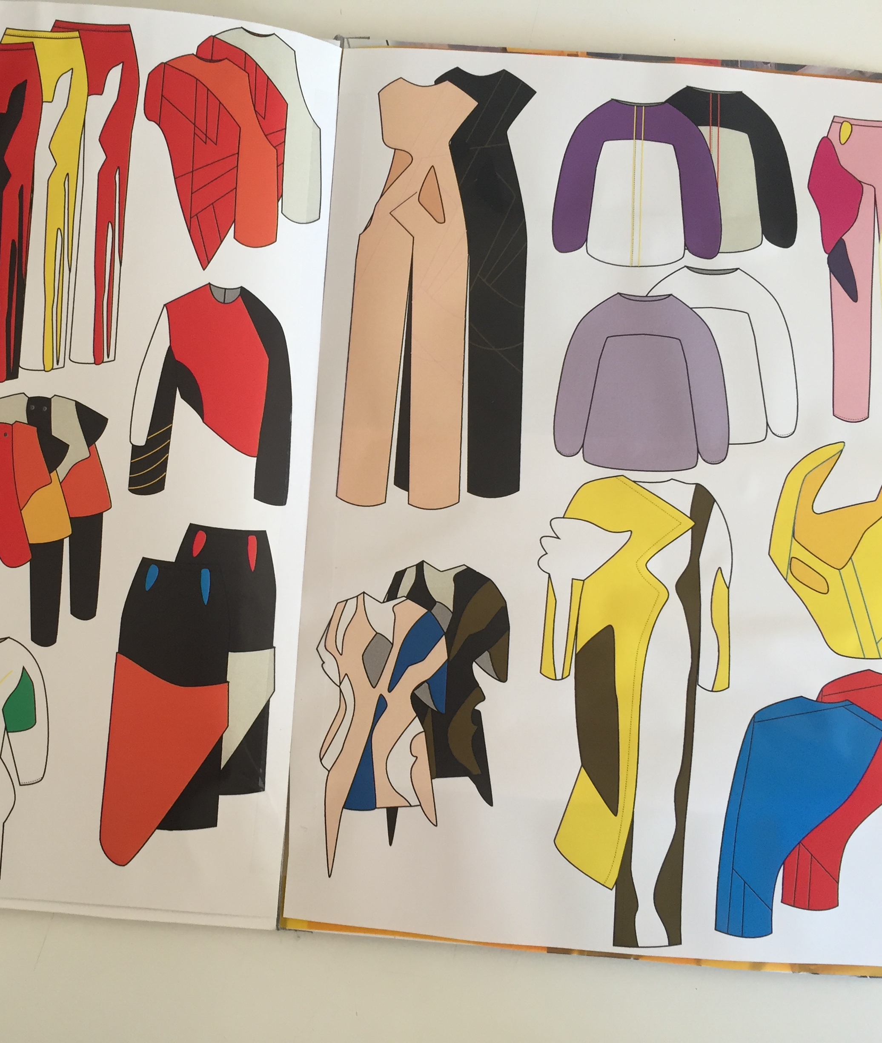
To 15.10.20 09:15-12:00 Illustrator opetus, Iina-Alisa Lakea
R028R102 tietokoneluokka,
Ma 19.10.20 13:15-17:00, Illustrator opetus, Iina-Alisa Lakea
R028M101 tietokonluokka
Ti 20.10.20 09:15-12:00 Tutorointi
Ke 21.10.20 13:15-17:00 Illustrator opetus, Iina-Alisa Lakea
R001A046a tietokoneluokka
To 22.10.20 09:15-12:00 Tutorointi
Ke 28.10.20 09:15-17:00 Protojen valmistus
R028O001 ompelustudio
Ma 02.11.20 09:15-17:00 Protojen valmistus
R028O001 ompelustudio
Ke 04.11.20 09:15-17:00 Sovitukset

Slide 5
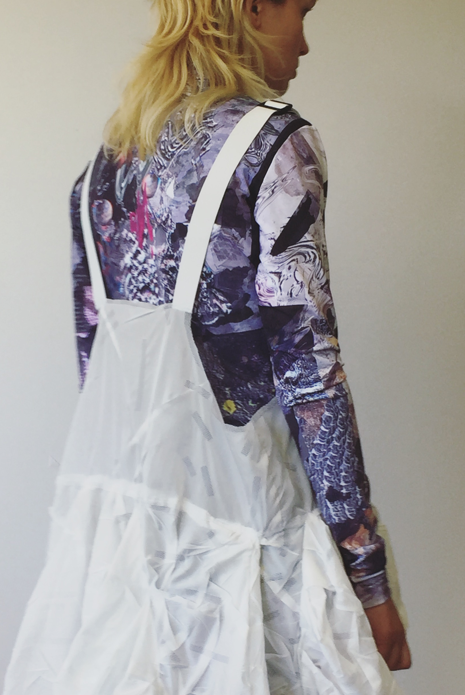
To 05.11.20 09:15-12:00 Illustrator opetus, Iina-Alisa Lakea
R028R102 tietokoneluokka
Ke 11.11.20 13:15-17:00 Illustrator opetus, Iina-Alisa Lakea
R028R102 tietokoneluokka
To 12.11.20 09:15-17:00 Portfolio ja presentaatio
Ma 16.11.20 09:15-17:00 tutorointi
Ke 18.11.20 09:15-17:00 tutorointi
To 26.11.20 09:15-17:00 toteutus
R028O001 ompelustudio
Ma 30.11.20 09:15-17:00 toteutus
R028O001 ompelustudio
To 03.12.20 09:15-12:00 loppupresentaatio

Slide 6
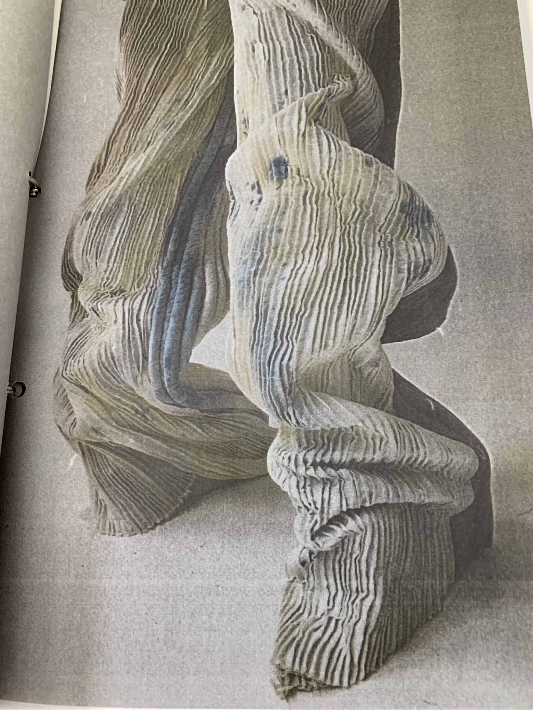
Ti 08.12.20 09:15-12:00 Denim osuus
Ke 09.12.20 09:15-12:00 Denim osuus
To 10.12.20 09:15-12:00 Denim osuus

